Slide 1
Rechnen mit Bruchzahlen
Addition & Subtraktion von gemischten Zahlen
(gleiche Nenner)

Slide 2
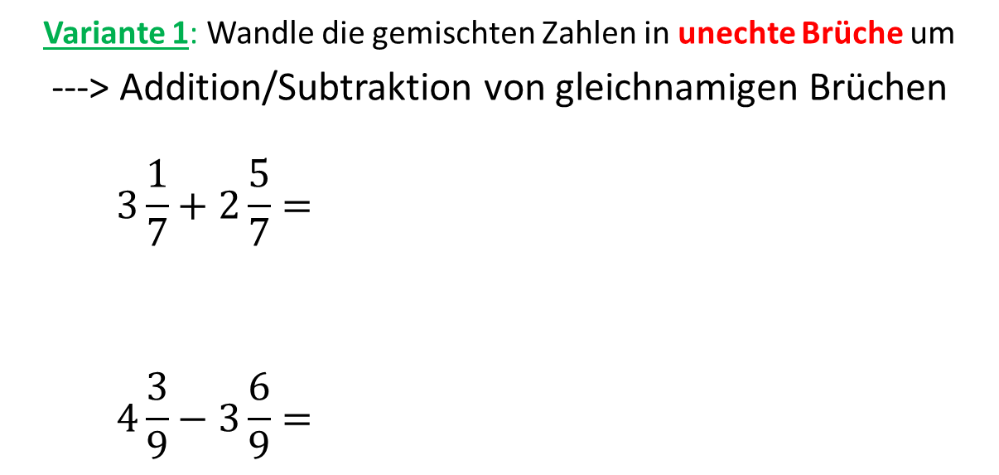
Addition und Subtraktion: Gemischte Zahlen
Variante 1: Wandle die gemischten Zahlen in unechte Brüche um
---> Addition/Subtraktion von gleichnamigen Brüchen
$$3\frac{1}{7}+2\frac{5}{7}=$$
$$4\frac{3}{9}−3\frac{6}{9}=$$

Slide 3
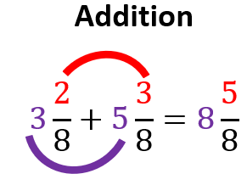
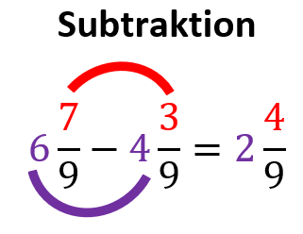
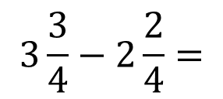
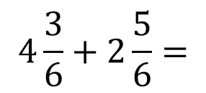
Addition und Subtraktion: Gemischte Zahlen
Variante 2: Addiere oder subtrahiere gemischte Zahlen, indem du die natürlichen Zahlen und die echten Brüche getrennt addierst oder subtrahierst.
$$4\frac{3}{6}+2\frac{5}{6}=$$
$$3\frac{3}{4}−2\frac{2}{4}=$$

Slide 4
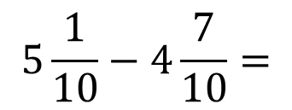
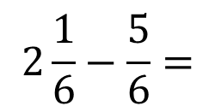
Addition und Subtraktion: Gemischte Zahlen
Variante 2: Addiere oder subtrahiere gemischte Zahlen, indem du die natürlichen Zahlen und die echten Brüche getrennt addierst oder subtrahierst.
Bemerkung: Hat der Zähler des echten Bruchs des Minuends einen kleineren Zähler als des Subtrahends, so musst du beim Minuend ein Ganzes in Bruchteile verwandeln, bevor du rechnen kannst
$$2\frac{1}{6}−\frac{5}{6}=$$
$$5\frac{1}{10}−4\frac{7}{10}=$$

